Slide 1



31 mars / 1er avril 2025
Rencontre régionale élus techniciens Terres en villes
Sud - AURA
Palais du Pharo, Marseille

Slide 2



Programme
01.
Accueil et introduction
02.
Déjeuner
03.
Présentation Terres en Villes / Actualités du réseau
04.
Tour de table et présentation des territoires
05.
Présentation croisée des trinômes Marché de gros / Métropole / Chambre d’agriculture

Slide 3

Accueil et introduction
Christian Burle
Vice-président de la Métropole Aix-Marseille-Provence, délégué à l’Agriculture, la Viticulture et ruralité, à l’Alimentation et Circuits courts

Slide 4
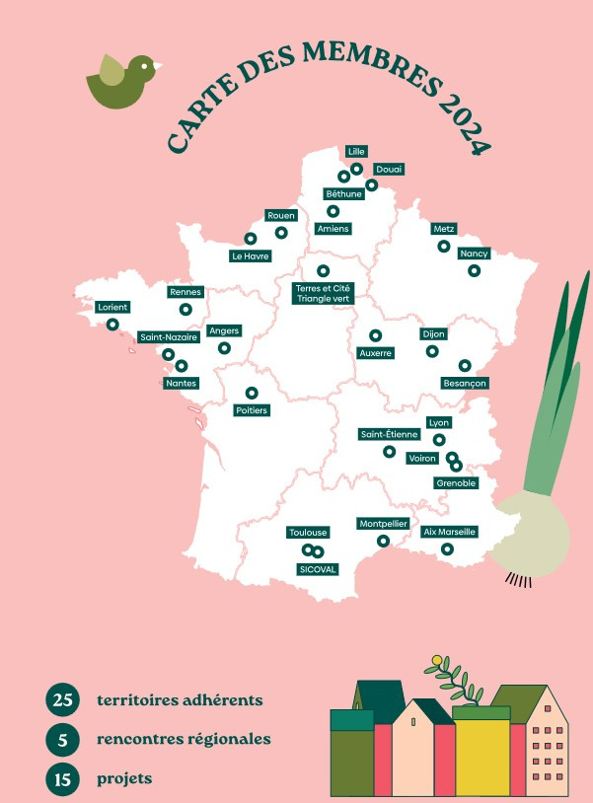
Présentation du réseau
Créé en 2000, Terres en villes est le réseau des acteurs locaux des politiques agricoles et alimentaires d’agglomérations. En s’appuyant sur l’intelligence collective, le réseau met en capacité ses membres pour faire face aux défis de la transition agricole et alimentaire.
Trois missions :
•Échanger les savoir-faire,
•Expérimenter en commun,
•Contribuer au débat sur la ville, son agriculture et son alimentation.

Slide 5
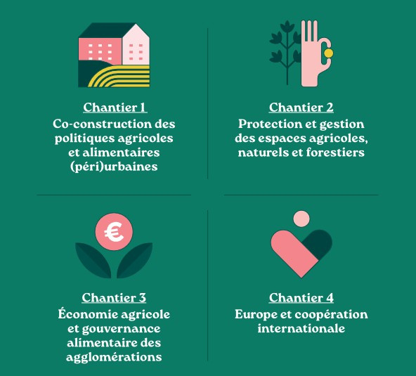
4 grands chantiers du réseau

Slide 6
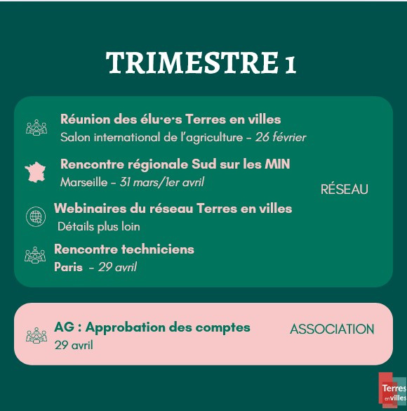
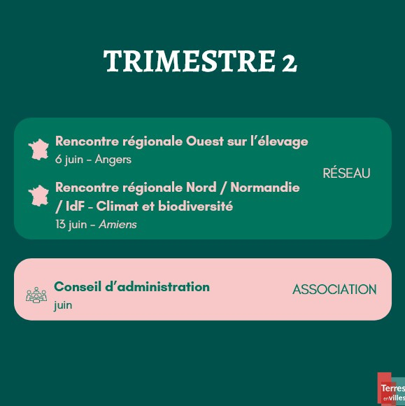
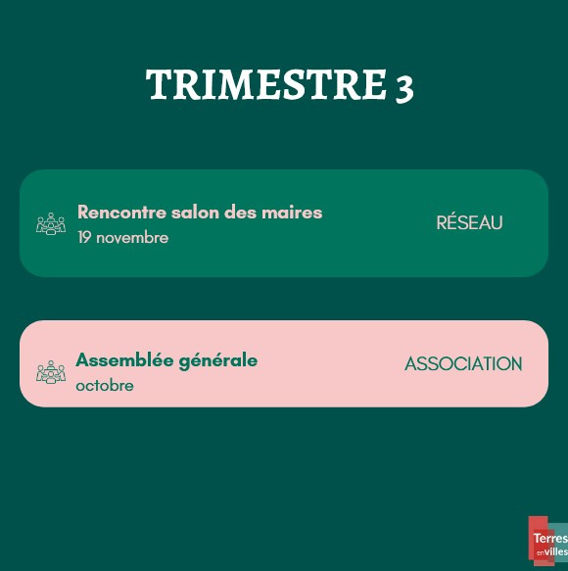
Les évènements du réseau

Slide 7
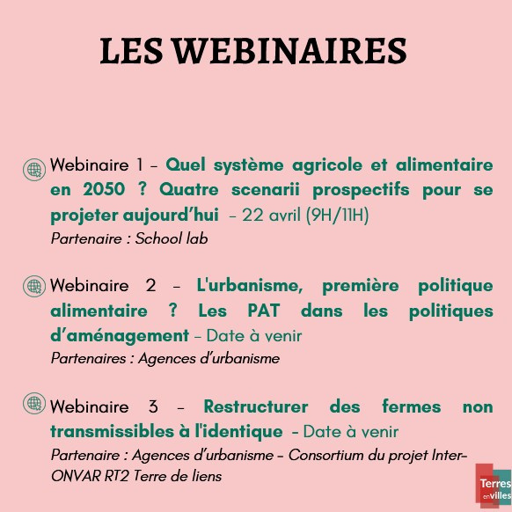
Les webinaires du réseau

Slide 8


Tour de table / Présentation des territoires
Com. Agglo.
SICOVAL
Pays
Voironnais
Grenoble
Alpes
Métropole
MiN
Arnavaux
MiN
Montpellier
Métropole
Aix-Marseille-Provence
MiN
Grenoble
Montpellier Méditerranée Métropole
Actium Grand marché de Provence
CA
Bouches-du-Rhône
Métropole
de Lyon
Terres
en villes
Alès Agglomération
Région Sud-PACA
Carole Chazoule

Slide 9

Introduction
Le rôle des Marchés de gros dans la dynamique de relocalisation
des systèmes alimentaires

Slide 10

Contexte, enjeux et perspectives
Développement des politiques publiques agricoles et alimentaires
Dynamique de transition des systèmes agri-alimentaires
Déploiement des Projets Alimentaires Territoriaux
Montée à l’échelle : des circuits courts à la structuration de filières locales
Quels rôles peuvent jouer les marchés de gros/Min dans ces évolutions ?
En quoi ces outils peuvent être structurants de la reterritorialisation de l’alimentation ?

Slide 11
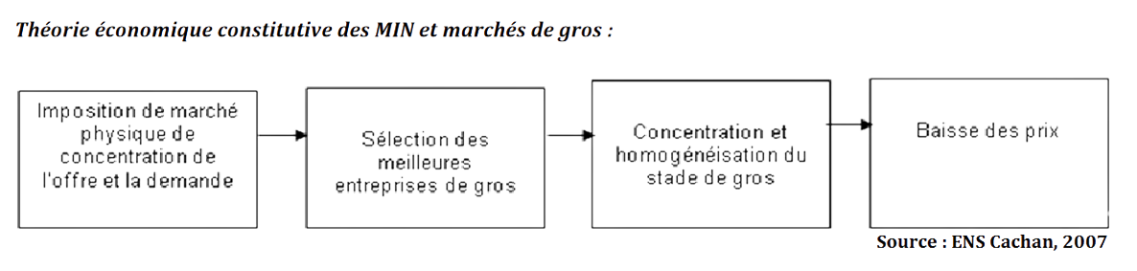
Contexte, enjeux et perspectives
Logique fondatrice des marchés de gros/MIN dans les systèmes alimentaires : entre concentration et homogénéisation de l’offre et de la demande

Slide 12
Contexte, enjeux et perspectives
Les marchés de gros face aux transformations sociales, économiques et technologiques : des évolutions nécessaires
Concurrence des plateformes de la grande distribution
Remise en cause des intermédiaires
Évolution des modes de consommation
Besoin de réactivité et d'adaptation

Slide 13


Contexte, enjeux et perspectives
Les potentialités évolutives des marchés de gros :
des acteurs hybrides des systèmes alimentaires en transition ?
Marché de gros/Min comme catalyseur à l’émergence d’éco-systèmes locaux
Hub alimentaire
Participation à la gouvernance alimentaire territoriale
Soutien aux circuits de proximité
Pôle logistique stratégique
Interface entre rural et urbain

Slide 14

Présentation croisée des trinômes
Contexte et enjeux
  Rôle des marchés de gros dans la structuration des circuits alimentaires territoriaux
  Complémentarité entre métropoles et chambres d’agriculture
  Objectifs de la présentation : identifier les bonnes pratiques, freins et défis

Slide 15

Présentation croisée des trinômes
Études de cas
Grenoble-Alpes Métropole
Montpellier Méditerranée Métropole
Aix- Marseille-Provence Métropole
  Rôle du MIN de Grenoble dans l’approvisionnement local
  Feuille de route et gouvernance
  Articulation avec le PAT métropolitain
  Min comme levier de la politique agroécologique et alimentaire de la Métropole
  Une Plateforme de logistique alimentaire qui approvisionne un bassin de consommation
  Présentation du MIN des Arnavaux en SPL
  Déploiement feuille de route
  Actions pour renforcer la relocalisation de l’alimentation

Slide 16
Aix-Marseille-Provence Métropole

Slide 17

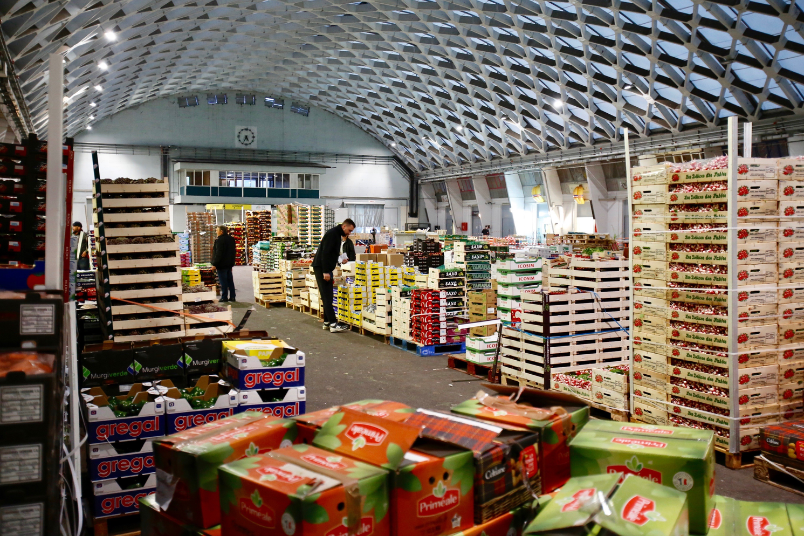

Grenoble-Alpes Métropole
Le Grand Marché des Alpes

Slide 18
Contexte et enjeux locaux
  Création en 1961
  Statut : Régie à autonomie financière dotée d’une personnalité morale (EPIC) Transfert de la Ville de Grenoble à la Métropole en 2015
  Objet : Gestion du marché d’intérêt national
  CA : 4 élus (GAM) + 4 personnes qualifiées nommées par le Préfet (chambres consulaires et DDPP)
  Site de 5 ha (halle + 2 bâtiments+ déchetterie professionnelle)
  Activité : location de boxes, de bureaux, d’espaces de stockage en sous sols et de stationnement à des producteurs, grossistes, entrepositaires et logisticiens
  8 salariés – CA 2024 : 1 050 K€ - CA cumulé grossistes 2023 : 77 M€
  15 grossistes et 10 producteurs

Slide 19
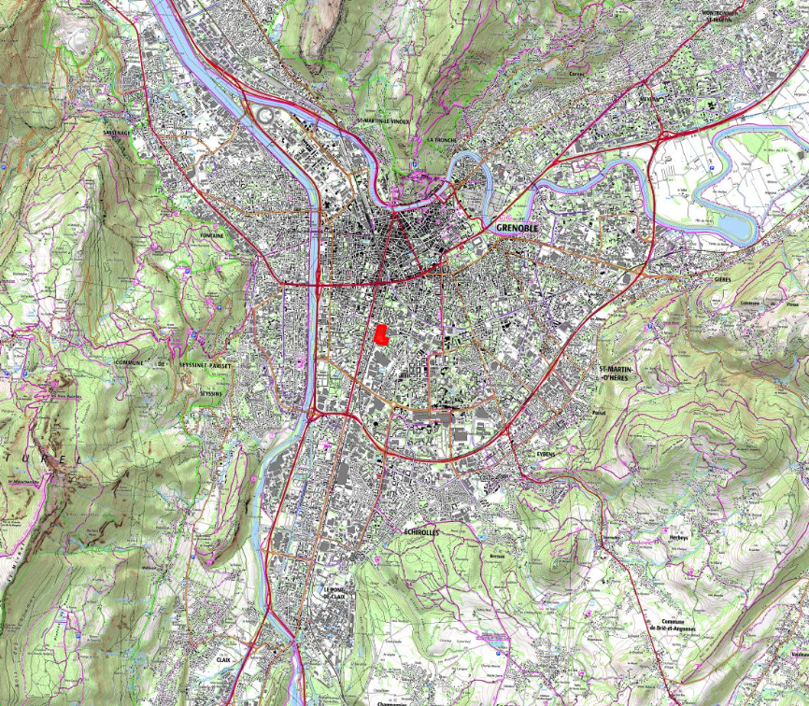
Contexte et enjeux locaux
Grand Marché des Alpes

Slide 20
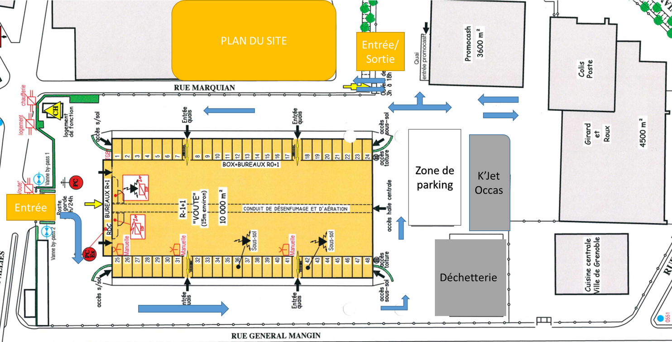
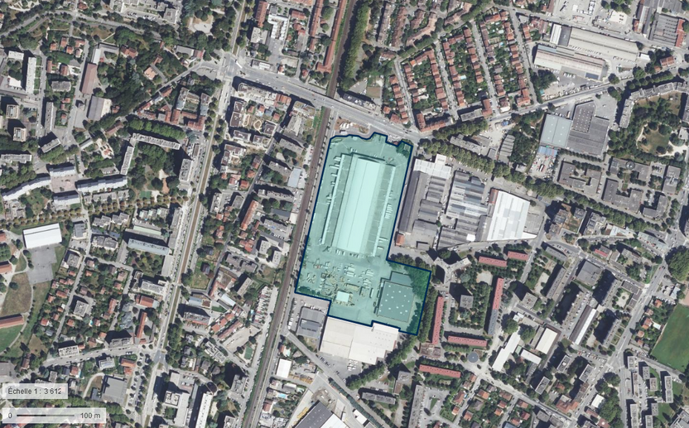
Contexte et enjeux locaux

Slide 21
Actions mises en place
1 Min au service des transitions et de l’innovation dans le cadre de la stratégie agricole et alimentaire de Grenoble Alpes Métropole
    Accueil de 3 grossistes en produits locaux (Mangez bio isère, box fermier, Pole agroalimentaire soit 250 exploitations)
    Installation d’EPISOL (50 tonnes de déchets collectés en 2024 dont 35 valorisés)
    Accueil d’une station GNV et bornes de recharge électrique pour les usagers du MIN
    (services aux professionnels)
    Panneaux photovoltaïques
    Vendredis du MIN – accueil d’événements – salon Dauphinois des métiers de bouche
    1 feuille de route 2022-2027 construite par les élus et les grossistes
    Porter une démarche commerciale
    Exister dans et hors les murs
    Etre un MIN innovant
    Penser l’immobilier à 15 ans
    Avoir un MIN robuste, autonome financièrement, à la gouvernance à l’écoute des utilisateurs
    1 feuille de route annuelle de la Métropole sur la maintenance du site

Slide 22

Freins et leviers
Difficultés
On a un bâtiment exceptionnel, un positionnement géographique idéal, l’alimentation est un projet politique et stratégique marqueur du mandat, on a une dynamique commerciale …
    mais un site qui nécessite de gros travaux (décret tertiaire, froid…)
    une baisse des producteurs présents sur le carreau
    des clients qui ne viennent plus (restaurateurs)
    un MIN qui devient peu à peu une plateforme logistique
    un restaurant qui a fermé
    Quel modèle à l’avenir ?
    Un MIN réservé aux professionnels ? nouveaux horaires, ouverture au public, vente en demi-gros…
    Accueil d’activités de transformation?
    Développement de la fonction logistique?
    Adaptation au numérique?
    Lancement d’une étude prospective sur l’année 2025

Slide 23

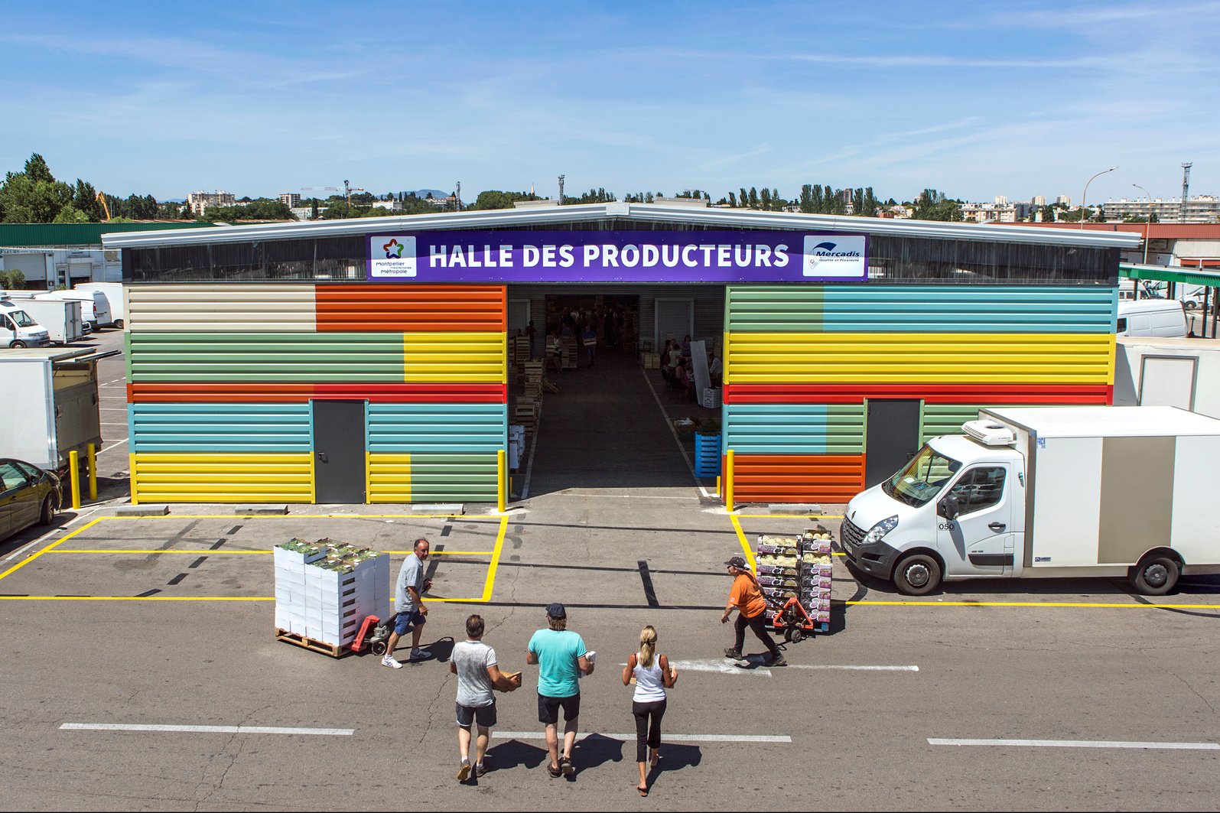

Montpellier Méditerranée Métropole
Marché Gare Montpellier

Slide 24

Un service public de gestion d’un marché
Une Délégation de Service Public : SOMIMON-SEM (1968)
Un MIN à la croisée des politiques publiques de la Métropole
Un des leviers de la Politique Agro écologique et Alimentaire
Une Feuille de Route stratégique et opérationnelle
Un Schéma directeur de modernisation du MIN en centre-ville
Quel modèle juridique ? Quel modèle économique ?

Slide 25
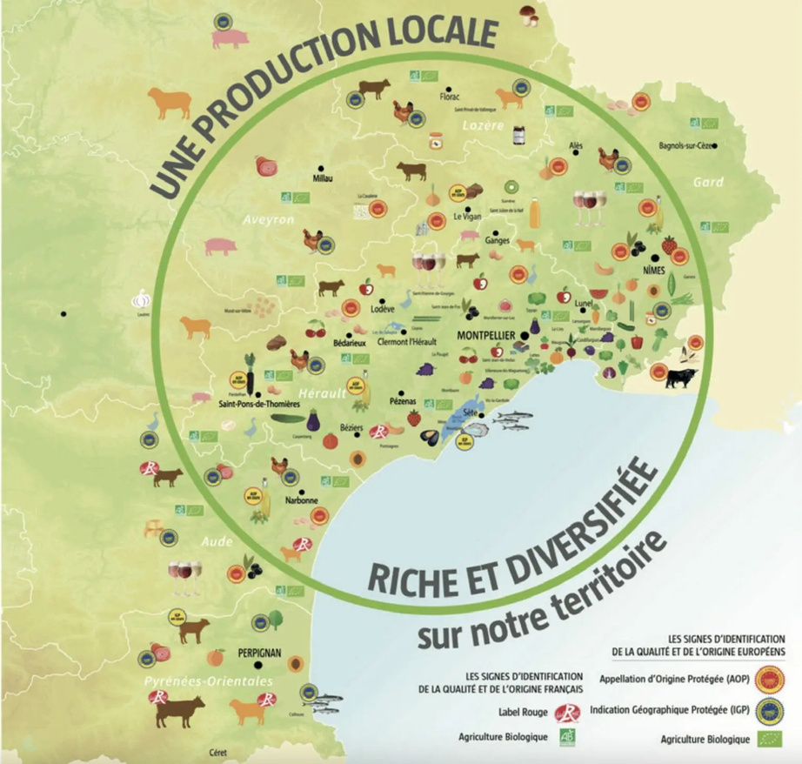
Une Plateforme de logistique alimentaire qui approvisionne un bassin de consommation
Un MIN au service des productions agricoles du « grand territoire » et de la pluralité du commerce alimentaire.
Un modèle économique qui s’appuie sur l’articulation entre circuits courts et circuits longs.

Slide 26
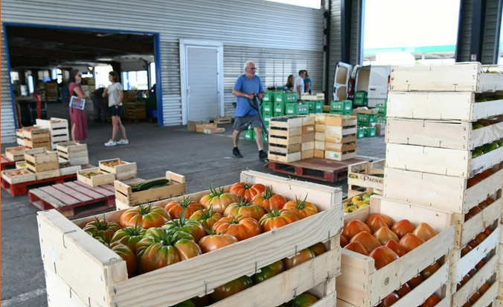
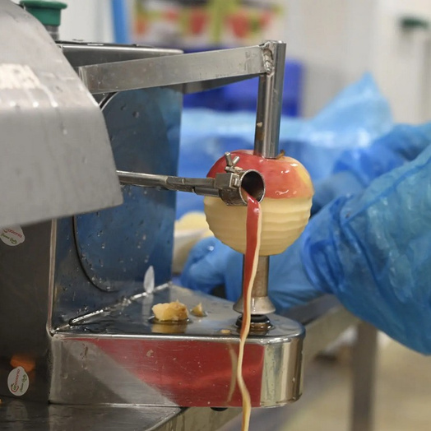
Objectifs principaux de la feuille de route
Maintenir et développer la vente physique.
Proposer des services logistiques au profit des circuits alimentaires de proximité.
Développer le pôle de transformation, des équipements et des services partagés

Slide 27
Temps d’échanges
Facteurs de réussite et points de blocage communs
Quelles articulations possibles entre marchés de gros et politiques alimentaires locales ?

Slide 28


Mars 2025
Merci et à bientôt !

